Slide 1
오픈소스 소프트웨어 1주차 [오픈소스 소프트웨어 의미]

Slide 2
목차
저작권, 특허 그리고 라이선스
오픈소스 소프트웨어란?
오픈소스 소프트웨어의 장점

Slide 3
1. 저작권, 특허권 그리고 라이선스
소프트웨어는 저작권(Copyright), 특허권(Patent), 상표권(Trademark right), 영업비밀(trade secret)에 의해 보호 받음
저작권(Copyright)는 창작자가 취득하는 권리로서 창작물의 아이디어를 보호하는 것이 아니라 그 표현의 결과물을 보호
창작과 동시에 권리가 발생
소멸 시효: 창작자 사후 70년 (상속인이 없으면 소멸)
양도 및 상속 가능

Slide 4
특허권(Patent)는 발명에 관해 발생하는 독점적/배타적 지배권
출원 후 심사를 통해 부여되는 권리
특허는 아이디어에 부여하므로 그 방식을 구현하기 위해서는 공개소프트웨어든 상용소프트웨어든 허락을 받아야함.
소멸시한: 출원 후 보통 20년
라이선스(license: 사용허가권)는 권리자가 다른 사람에게 일정 조건을 조건으로 특정 행위를 할 수 있도록 권한을 부여한 것
윈도우의 구입은 설치 및 사용에 대한 허가권을 획득한 것 뿐임

Slide 5
2. 오픈소스 소프트웨어란? (자유소프트웨어)
자유 소프트웨어 운동(Free Software Movement)
리차드 스톨만(Richard Stallman)이 소프트웨어의 정보 공유방식을 자유롭게 하고자 시작한 운동
상용 소프트웨어에 대항해서 자유로운 대안을 만들기 위해 시작
GNU is Not a Unix(GNU) 프로젝트 시작
초기 전산 공동체에 지배적이던 협동 정신을 되살리자.
누구나 자유롭게 소프트웨어를 “실행, 복사, 수정, 배포＂할 수 있고, 누구도 그 권리를 제한해서는 안된다. – Copyleft
1989년 최초의 오픈소스 라이선스 GNU General Public License 배포
대표적 자유 소프트웨어
리눅스 커널, gcc
리브레오피스, 오픈오피스
모질라 파이어폭스
이맥스(Emacs) 에디터, vi-vim 에디터
Gimp 이미지 편집기 등

Slide 6



Slide 7

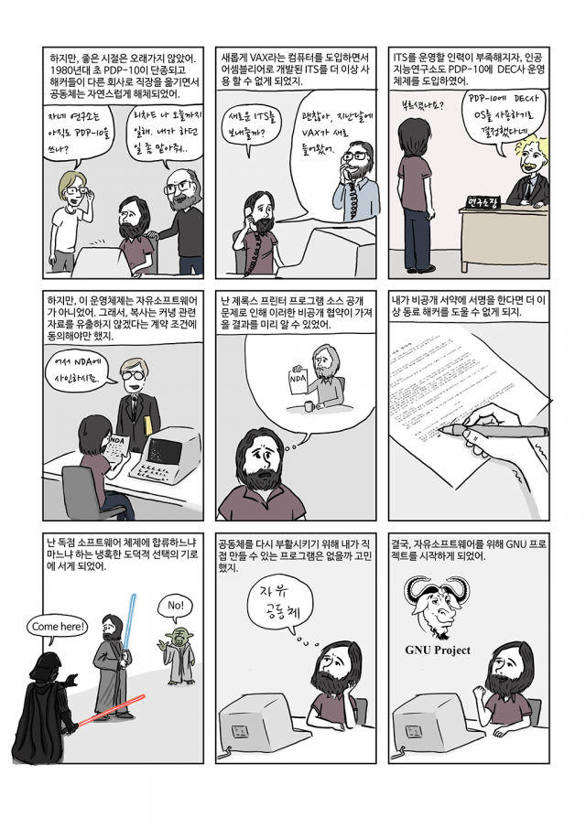

Slide 8

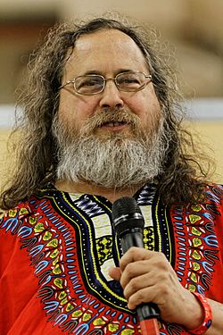


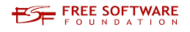
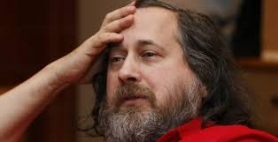
리차드 스톨만
1985년 자유 소프트웨어 재단 (Free Software Foundation) 설립 후 각종 자유 소프트웨어 개발 및 확산 운동 실시

Slide 9
“자유 소프트웨어”는 사용자가 소프트웨어의 실행, 복제 및 배포 할 수 있는 자유와 함께 소스 코드에 대한 접근을 통해 학습, 수정 및 개선 시킬 수 있는 원천적 자유를 의미
공짜의 Free가 아니라 자유의 Free 임 (Free Beer <-> Free Speech)
자유에는 책임이 따른다.
Freeware: 무료(공짜) 소프트웨어
Free Software: 소스의 공개로 소프트웨어에 원천적인 접근이 자유로운 소프트웨어
프로그램을 어떠한 목적을 위해서도 실행할 수 있는 자유
프로그램의 작동 원리를 연구하고 이를 자신의 필요에 맞게 변경 할 수 있는 자유
이웃을 돕기 위해서 프로그램을 복제하고 배포할 수 있는 자유
프로그램을 향상시키고 이를 공동체 전체의 이익을 위해 환원시킬 수 있는 자유

Slide 10
2. 오픈소스 소프트웨어란?
오픈소스 소프트웨어는 제작자의 권리를 지키면서 소스 코드를 누구나 열람할 수 있도록 한 소프트웨어
어원 – 1998년 넷스케이프 브라우저의 원시 코드의 공개 방식을 논의하는 자리에서 붙여진 새로운 용어
특정 라이선스에 따라 소프트웨어의 소스 코드가 공개
일반적으로 코드에 대한 열람 사용, 복사, 수정, 및 재배포의 권한(자유)를 보장 받음
사용시, 원 제작자의 권리를 지키는 것이 중요

Slide 11
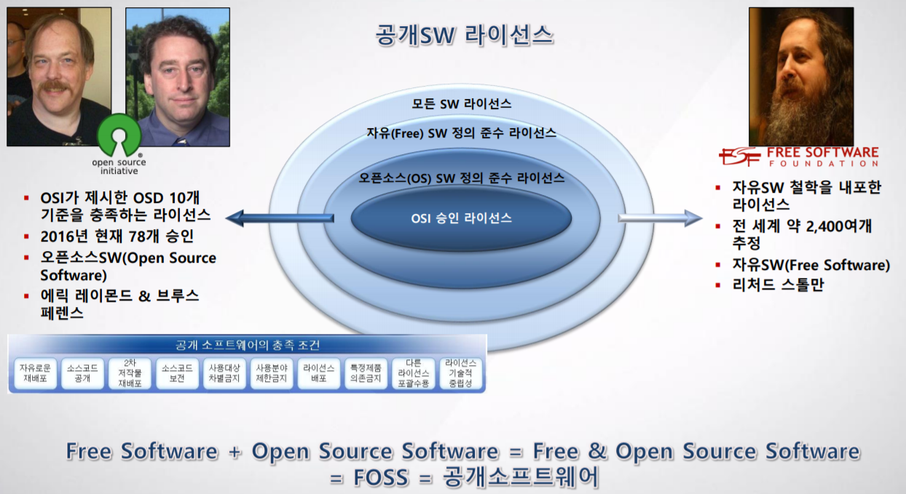

Slide 12
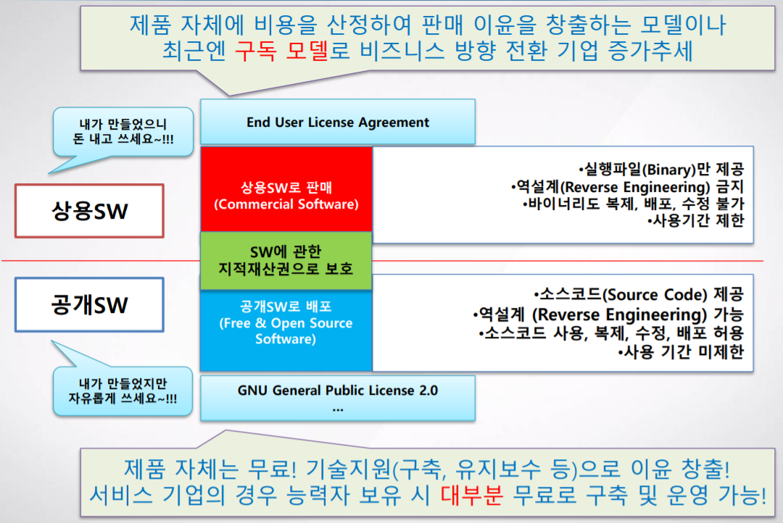

Slide 13


Slide 14
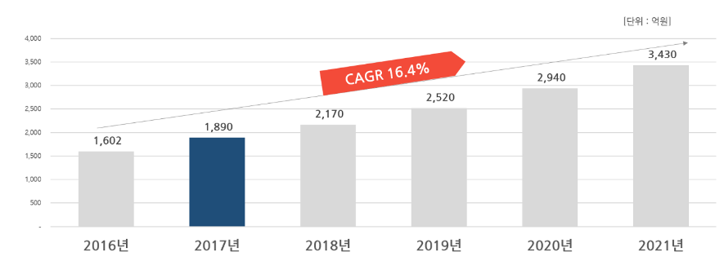
국내 공개 SW 시장은 년평균 16.4%로 성장하고 있으며, 2021년에는 3,430억 규모에 달할 것으로 전망
4차 산업혁명 구현기술(빅데이터, 클라우드 등)에서 공개SW 할용이 높아짐에 따라 공개SW 시장은 지속적으로 성장 예상

Slide 15
결론
라이선스(license: 사용허가권)는 권리자가 다른 사람에게 일정 조건을 조건으로 특정 행위를 할 수 있도록 권한
오픈소스 소프트웨어의 장점
기술 혁신
인재 양성
종속성 극복
경제적 효율성

